Slide 1
지점
일시
평균 기온
최저 기온
최고 기온
일 강수량
최대 풍속
평균 풍속
평균 이슬점
평균 상대 습도
평균 상대 습도
평균 증기압
평균 현지 기온
최고 해면 기압
최저 해면 기압
평균 해면 기압
합계일조시간
평균지면온도
오늘의 기상정보를 이용해 다음날 비가 오는지를 예측
<기상정보>

Slide 2
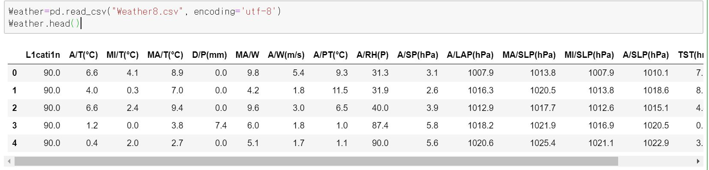
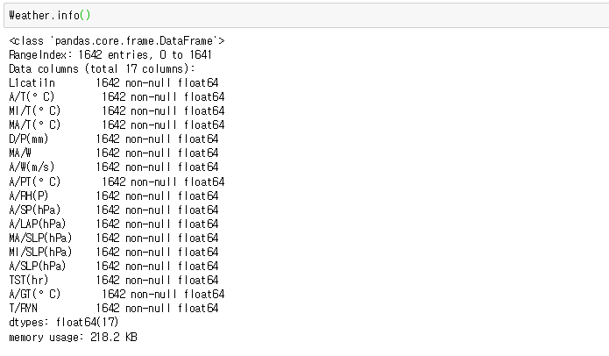
1.기상정보 데이터를 읽기
2.데이터 정보 확인
1642 rows × 17 cols

Slide 3
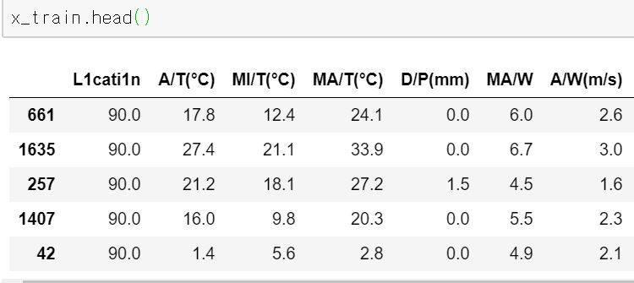
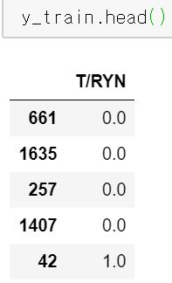
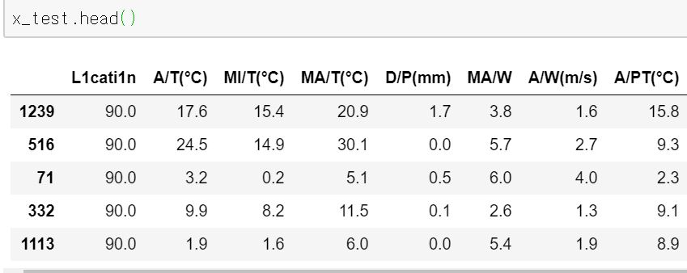
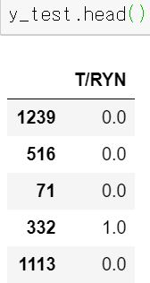
Weather
1642 rows × 17 cols
3. 기상정보 데이터 분할
x_train, x_test, y_train, y_test =
train_test_split(Weather.iloc[:,:-1],
Weather.iloc[:,-1:],
test_size = 0.2)
1313 rows × 16 cols
1313 rows × 1 cols
#Weather.iloc[:,:-1] = 인덱스 마지막 행 제외한 나머지 데이터
#Weather.iloc[:,-1:] = 인덱스 마지막 행 데이터
#test_size = 테스트 데이셋의 비율은 전체 데이터의 20%
#x_train 은 인덱스 마지막 행 제외한 나머지 데이터 80%
#x_test 는 인덱스 마지막 행 제외한 나머지 데이터 80%
#y_train 은 인덱스 마지막 행 데이터 의 80%
#y_test 는 인덱스 마지막 행 데이터 의 20%
329 rows × 16 cols
329 rows × 1 cols

Slide 4
4. rfc.fin()에 훈련 데이터를 입력해 Random Forest 모듈을 학습
5. test data를 입력해 target data를 예측

Slide 5
적중률(88.45%)

